Slide 1

Redes de Computadores
Endereçamento IP

Slide 2
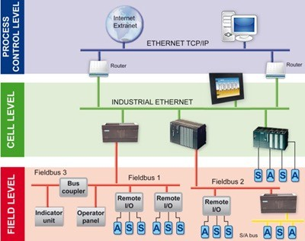
Ethernet
O protocolo Ethernet é conhecido como um dos protocolos de enlace e que operam na camada 2 do Modelo OSI. Desta forma, como nas redes mais comuns temos a presença do Ethernet, é ele que irá encapsular o IP (IPv4 e IPv6)

Slide 3
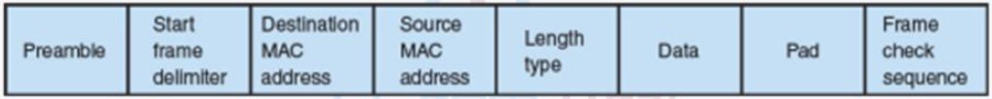
Ethernet
Cabeçalho Ethernet.
O tamanho mínimo de um quadro (frame) Ethernet é de 64 Bytes.
Tamanho máximo é de 1518 bytes.
Quadros Jumbo permitem até 9000 bytes.

Slide 4
Ethernet
Preamble – Sincronização
Start Frame Delimiter – Sequência de 10101011 que indica o início do quadro.
Address MAC Destination/Source – Endereção MAC Origem/Destino.
Length/Type – Número de bytes no campo Data.
Data – Dados;
Padding – Preenchimento para que o quadro (frame) tenha no mínimo 64 bytes.
Frame Check Sequence – Detecção de erros.

Slide 5
IPv4
Utilizado há décadas - RFC 791
Um endereço IP é formado por 4 octetos: quatro grupos de 8 bits.
É representado em decimal com um ponto entre cada octeto. Exemplos: 10.15.16.200, 192.168.1.27.
Datagrama, dividido em duas áreas: cabeçalho e dados.

Slide 6
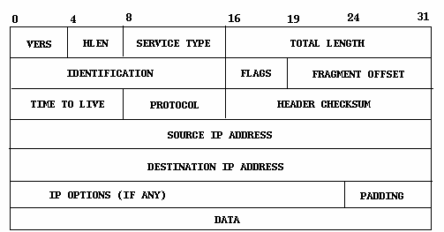
IPv4

Slide 7
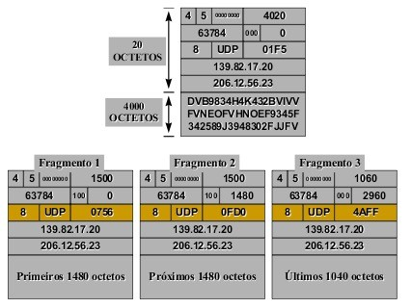
IPv4 – Fragmentação

Slide 8
IPv6
Aumentado o tamanho do endereço IP de 32 para 128 bits. Mais níveis na hierarquia de endereçamento. Número muito maior de endereços.
IPV4 = 4.294.967.296 endereços.
IPV6 = 340.282.366.920.938.463.463.374.607.431.768.211.456 (3,4 x 10³⁸) endereços.

Slide 9
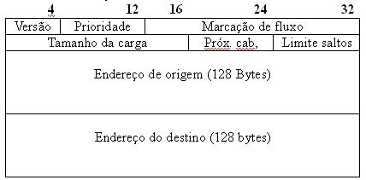
IPv6

Slide 10
IPv6 Vantagens
Autoconfiguração de endereço – sem DHCP.
Endereçamento hierárquico – simplifica tabelas de roteamento nos roteadores
Formato do cabeçalho – totalmente remodelados em relação ao IPv4.
Cabeçalhos de extensão – opção para guardar informação adicional
Suporte a qualidade diferenciada – aplicações de áudio e vídeo passam a estabelecer conexões apropriadas tendo em conta as suas exigências em termos de qualidade de serviço (QoS).
Capacidade de extensão – permite adicionar novas especificações de forma simples.

Slide 11
IPv6 Endereçamento
Oito grupos de quatro dígitos hexadecimais, separados por dois pontos.
Exemplo: 255.255.10.150.128.17.0.0.255.255.255.255.100.140.230.104 (na notação IPv4)
é representado como: FFFF:A96:8011:0:FFFF:FFFF:648C:E668
Sempre que os 4 dígitos forem 0000, um grupo pode ser omitido: 3ffe:6a88:85a3:0000:0000:0000:0000:7344 => 3ffe:6a88:85a3::7344

Slide 12
MAC Address
Como os endereços MAC de Origem e Destino são determinados?
Cada dispositivos de rede tem uma interface de rede, chamada de network interface card (NIC).
Refere-se ao hardware usado para que o computador se conecte à rede.
NIC teaming – uso de mais de uma interface de rede combinada.
A interface contém um endereço único chamado de endereço MAC.
É um endereço de 6 bytes (48 bits) exibido em 12 dígitos hexadecimais. Os primeiros 6 dígitos informam o fabricante.

Slide 13
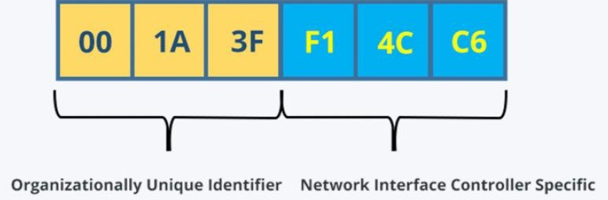
MAC Address
MAC
(Media Access Control) Address

Slide 14
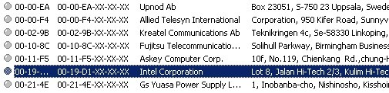
MAC Address
Exemplos de Endereços MAC

Slide 15
MAC Address
Como os endereços MAC são determinados?
No Windows, acesse o prompt de comando.
Use o comando “ipconfig /all” para saber mais sobre a sua interface de rede.
O “/all” permite que informações do endereço MAC sejam mostradas.
Resumindo: o endereço MAC oferece informações que permitem os dados chegarem até o destino em uma rede local (LAN).

Slide 16
Endereçamento IP
O endereçamento MAC oferece o endereço físico, mas não informações sobre a localização da rede ou mesmo em que LAN ela está situada.
O protocolo IP (Internet Protocol) oferece uma solução para endereçamento global através da incorporação de um endereço que identifica o computador na rede local.

Slide 17
Características do Endereçamento IP
Os endereços IP são classificados em IPv4 e IPv6.
O IPv4 está praticamente esgotado, mas ambos são suportados pelos sistemas operacionais modernos.
O IPv4 é um endereço de 32 bits (4 bytes) que identifica em qual rede um computador está localizado.
O endereço é dividido em partes de 8 bits.
O intervalo de cada valor decimal é de 0 até 255.

Slide 18
Características do Endereçamento IP
Todo equipamento em uma rede TCP/IP precisa ter um endereço lógico de IP, por exemplo 192.168.10.10.
Endereço = 32 bits (4 bytes) composto por quatro partes ou campos de 8 bits, chamados de octetos.
O valor decimal de um octeto vai de 0 a 255 (valores mínimo e máximo possíveis com 8 bits).
Um endereço de IP tem duas partes:
Identificador de Rede ou Net Id (endereço de rede) , sempre no início do endereço.
Identificador de Nó ou Host Id (endereço de nó) .

Slide 19
Características do Endereçamento IP
Não deve haver endereços duplicados em uma rede.
Redes internas podem utilizar a mesma numeração.
Há faixas de endereços reservadas para esta finalidade.
Endereços privados
Não são roteados na internet.
Na internet - endereços válidos
Precisam ser obtidos de um provedor.
Não há no mundo endereços repetidos.

Slide 20
Características do Endereçamento IP
Numeração.
Conversão de base
Binário
Octal
Decimal
Hexadecimal
Classes de endereços: A, B, D, D e E.
Classe A – primeiro octeto indica a rede.
Classe B – primeiro e segundo octetos.
Classe C – três primeiros octetos.

Slide 21
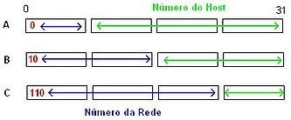
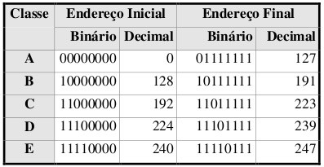
Características do Endereçamento IP
Classes

Slide 22
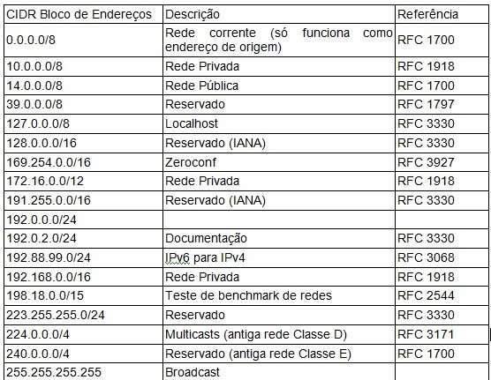
Características do Endereçamento IP
Classes especiais

Slide 23
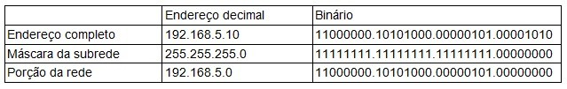
Características do Endereçamento IP
Máscara de rede
Normalmente representadas em decimal.
É mais fácil entender seu funcionamento usando a notação binária.
As máscaras de subrede não precisam preencher um octeto (“byte”).
Para criar uma subrede reserva-se alguns bits do host para a rede.

Slide 24
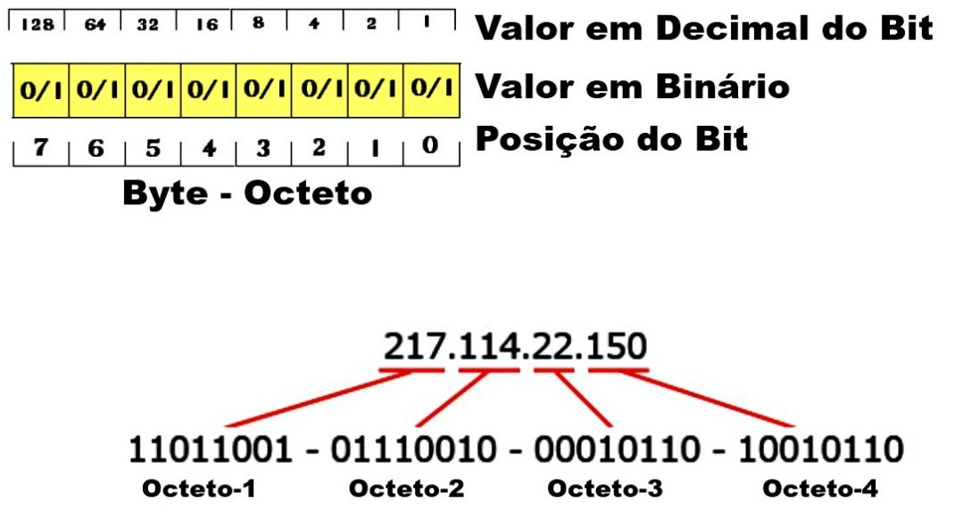
Características do Endereçamento IP

Slide 25

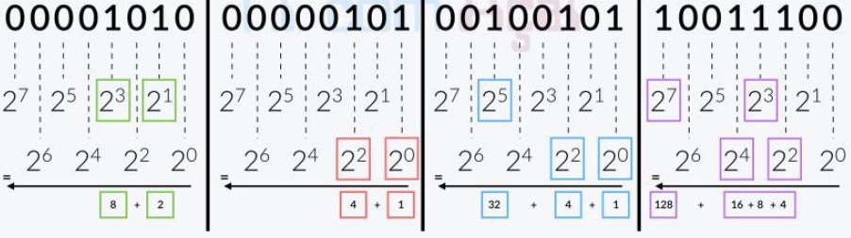
Características do Endereçamento IP

Slide 26
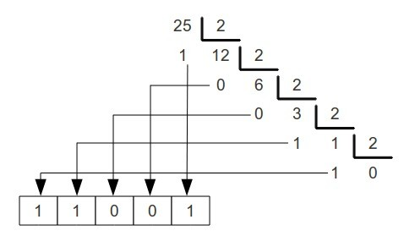
Características do Endereçamento IP
Convertendo decimais em binário.

Slide 27
Características do Endereçamento IP
Convertendo decimais em binário utilizando a tabela CIDR
192.168.8.25 = 11000000.10101000.00001000.00001111
128 | 64 | 32 | 16 | 8 | 4 | 2 | 1 | Oct. 01
1 | 1 | 0 | 0 | 0 | 0 | 0 | 0 | 192
128 | 64 | 32 | 16 | 8 | 4 | 2 | 1 | Oct. 02
1 | 0 | 1 | 0 | 1 | 0 | 0 | 0 | 168
128 | 64 | 32 | 16 | 8 | 4 | 2 | 1 | Oct. 03
0 | 0 | 0 | 0 | 1 | 0 | 0 | 0 | 8
128 | 64 | 32 | 16 | 8 | 4 | 2 | 1 | Oct. 04
0 | 0 | 0 | 1 | 1 | 0 | 0 | 1 | 25

Slide 28
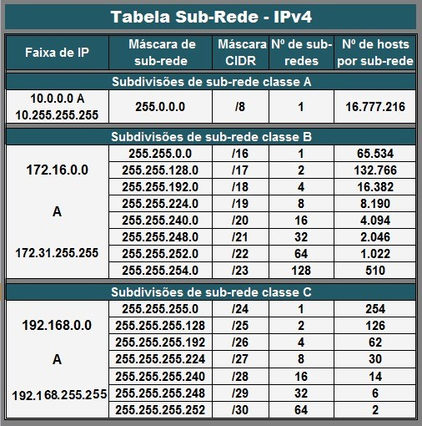
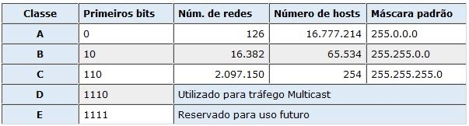
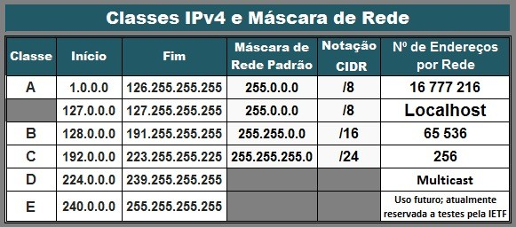
Endereço IP categorizado por classe

Slide 29
Termos Importantes do Endereçamento IP
Endereço de Rede – é a parte do endereço IP que define de que rede aquele pacote IP originou ou está sendo entregue.
Endereço de Host – é parte do endereço IP que define a localização de um dispositivo conectado à rede.
Internet Service Provider (ISP) – é o provedor de acesso à internet.
Endereço Privado – endereço usado em intranets.
Intranet – rede interna que oferece compartilhamento de arquivos e recursos, mas não é acessível via internet.

Slide 30


